Slide 1

선형 회기 모델을 이용한 자율주행차 실증 하면서 발생하는 이슈(문제)중 집중해서 해결해야 할 이슈 도출에 활용
산업인공지능개론
임 동 민

Slide 2
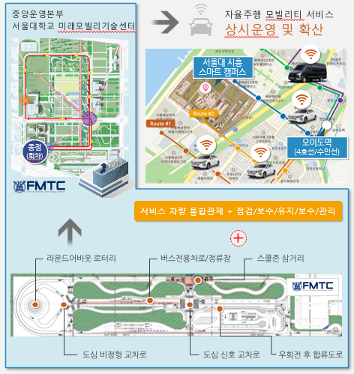
자율주행차 실증 하면서 발생하는 이슈 분석 (시흥 FMTC ‘마중’ 서비스 – 서울대/오토모스)
장소 : 시흥 배곧신도시
(목적)
현장에서 발생하는 이슈가 지속적으로 증가하고
있는데, 그 중에서 우선적으로 개선해야 할
항목을 도출 합니다.
(활용)
해당 이슈를 관련 연구원들이 집중해서 개선하여,
해당 이슈는 물론 추가로 발생 할 수 있는 이슈를
선제 대응 할 수 있도록 활용 합니다.
서울대 연구원들에게 이슈 할당에 근거로 활용
(주요 이슈)
자율주행 인지/제어 알고리즘 이슈에서
중요도/빈도수/처리일이 높게 발생하고 있습니다.

Slide 3
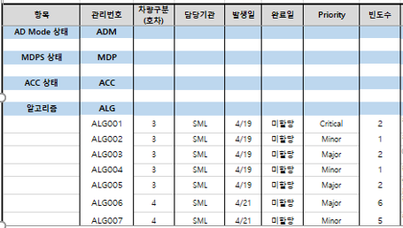
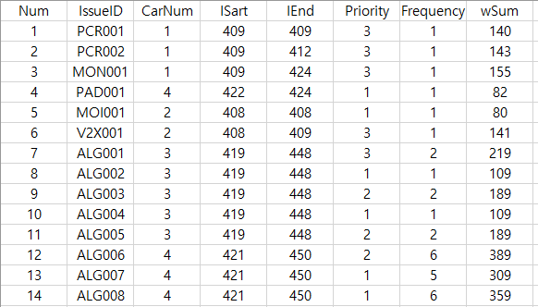
데이터 정규화
이슈관리문서 원본(엑셀)
데이터 정규화(CSV) 항목 설명
-----------------------------------------------------------------
Num : index 번호 추가
- index 번호로 해당 이슈를 출력에 사용
IssueID : 이슈관리 번호
CarNum : 운행 자율주행차 번호
-----------------------------------------------------------------
IStart : 이슈 발생일
Iend : 이슈 완료일
- 날짜를 계산 할 수 있도록 수치화
- 완료날짜 : (완료일 – 발생일)
- 검토중 : 완료일에 15일 부여(점수화 목적)
- 완료일 전까지 가중치 부여
- 미할당 : 완료일에 30일 부여(점수화 목적)
- 시간이 오래 걸릴 확률이 있어서 가중치 부여
-----------------------------------------------------------------
Priority : 수치화 (Critical 3, Major 2, Minor 1)
Frequency : 같은 이슈 발생 횟수 (“Y” 값으로 활용)
-----------------------------------------------------------------
wSum : 이슈 중요도를 점수화 (“X” 값으로 활용)
- 중요 항목별 가중치 부여
- Frequency*50, Priority*30, 처리일(가중치 날짜 수치화)
- 계산식
- wSum = (Frequency*50)+(Priority*30)+처리일
(New)index 번호
수치화
수치화
수치화
(New)이슈중요도를 점수화
데이터 정규화(CSV)

Slide 4
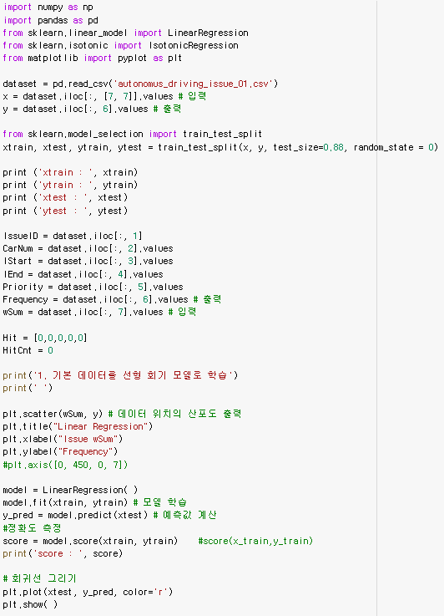
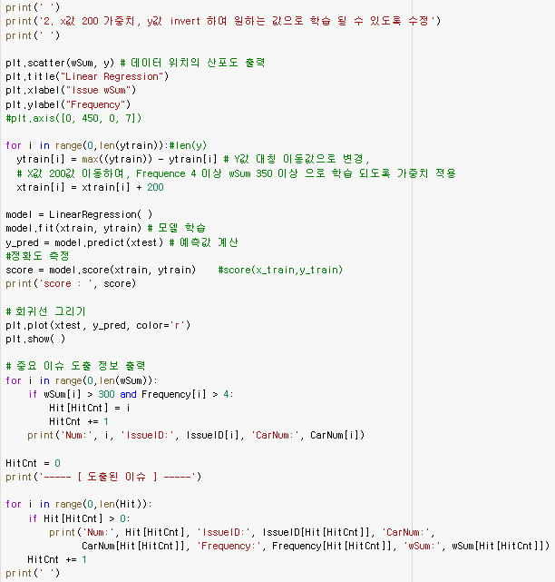

Source Code

Slide 5
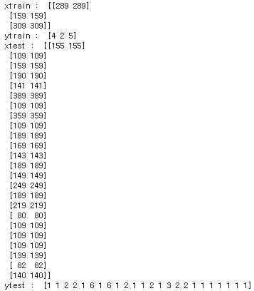
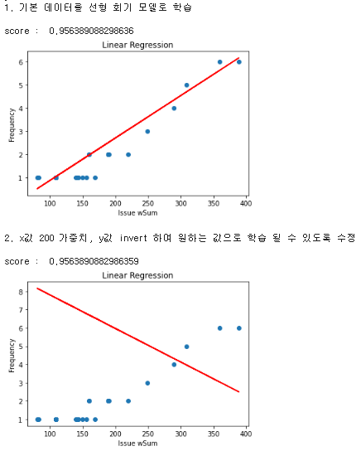
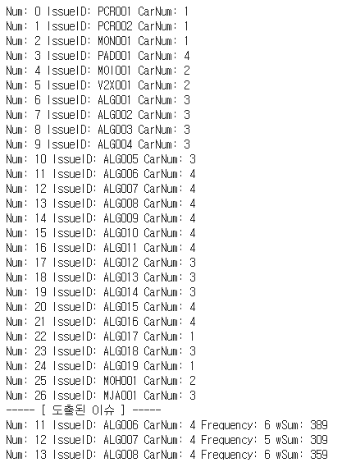
결과

Slide 6
감사합니다.

